Slide 1
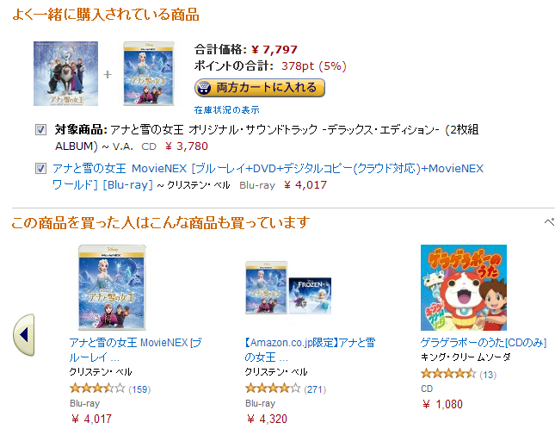
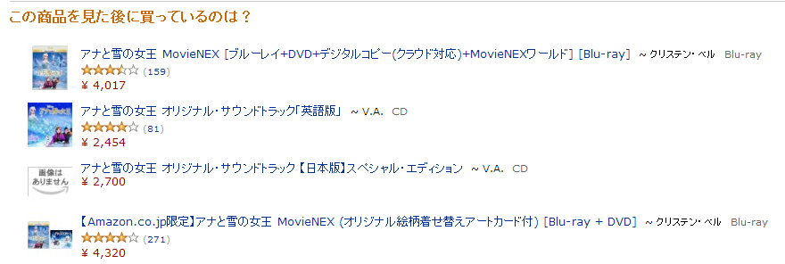
assignment2
ある商品Aを購入したユーザに「よく一緒に購入されている商品」を推薦する際、
AとXが同時購入された回数
Aが購入された全回数
をさまざまな商品Xに対して求め、もっとも値が大きいXを推薦する
という方法では推薦がうまくいかない可能性がある。その理由を考察し、改善策を提案せよ。
Amazonより

Slide 2
解答例
X が A に関係なく、もともと非常によく売れる商品であったとしても、与式の値は大きくなってしまうので、与式の値だけではよい推薦が得られないことがある
改善策: なんらかの「Xが購入された全回数」を考慮に入れた正規化が必要。
P(X and A)
Ex.
P(X) * P(A)

